Slide 1
Satelit
Pertemuan XI

Slide 2
Jaringan nirkabel satelit merupakan terobosan teknologi yang mentransformasi cara kita berkomunikasi secara global. Dengan memanfaatkan konstelasi satelit yang berada di berbagai orbit, teknologi ini mampu menghubungkan daerah-daerah terpencil yang sebelumnya terisolasi dari dunia digital. Keunggulan utama sistem ini terletak pada kemampuannya menyediakan konektivitas broadband berkecepatan tinggi tanpa bergantung pada infrastruktur terestrial yang mahal dan sulit dibangun di medan yang menantang.
Melalui jaringan ini, layanan internet, telepon, dan data dapat diakses dengan handal di berbagai kondisi geografis - mulai dari pegunungan tinggi, kepulauan terpencil, hingga kawasan pedesaan yang jauh dari pusat kota. Teknologi ini tidak hanya membuka peluang baru dalam bidang pendidikan dan kesehatan jarak jauh, tetapi juga mendukung operasi tanggap darurat saat infrastruktur komunikasi konvensional mengalami gangguan.

Slide 3
Dalam sistem komunikasi satelit, ada beberapa istilah di dalam
komunikasinya, yaitu :
1. Uplink
adalah jalur sinyal dari pengirim ke satelit. Komunikasi satelit ini menggunakan konfigurasi multipoint-to-point.
2. Downlink
adalah koresponden dari satelit ke penerima di bumi. Komunikasi satelit ini biasanya menggunakan konfigurasi point-to-multipoint.
3. Inter Satellite Link (ISL)
adalah lintasan full duplex antara satelit. Komunikasi antar satelit ini bisa menggunakan dua konfigurasi yaitu multi-to-point atau point-to-multipoint
ini

Slide 4
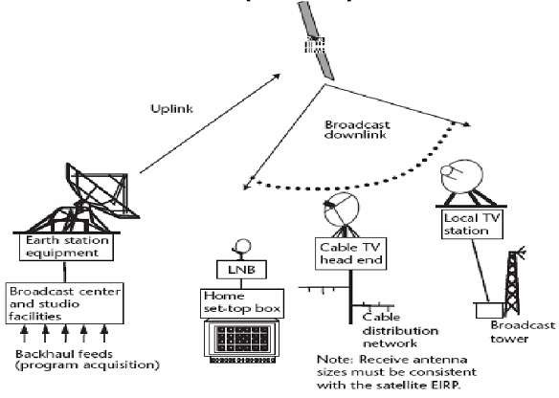
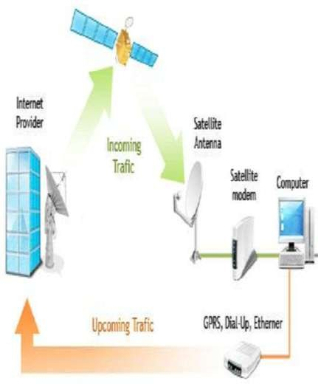
Gambar 1
Gambar 2

Slide 6
Ditinjau dari daerah cangkupannya satelit digolongkan menjadi 3
jenis, yaitu :
1.
LEO (Low Earth Orbit Satellites)
Satelit LEO mengorbit pada ketinggian 160 - 2.000 km dengan kecepatan sekitar 27.000 km/jam. Meskipun memiliki jangkauan terbatas, orbit rendah ini ideal untuk pengamatan Bumi resolusi tinggi, konstelasi internet broadband seperti Starlink, dan misi ilmiah. LEO menawarkan latensi terendah dan biaya peluncuran yang lebih ekonomis.
2.
MEO (Medium Earth Satellites)
Satelit MEO beroperasi pada ketinggian 2.000 - 35.786 km dengan periode orbit 2-24 jam. Orbit ini sangat cocok untuk sistem navigasi global seperti GPS dan Galileo, serta untuk komunikasi regional. MEO menawarkan keseimbangan yang baik antara latensi, cakupan, dan masa pakai satelit.

Slide 7
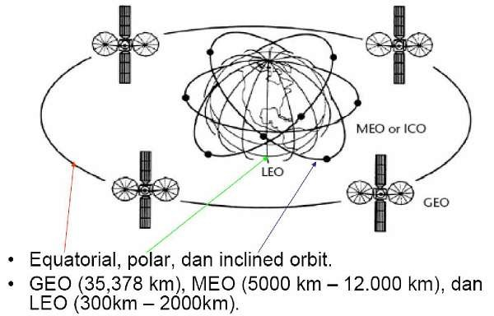
3.
GEO (Geosynchronous Earth Orbit)
Satelit GEO mengorbit pada ketinggian 35.786 km tepat di atas ekuator dengan kecepatan 11.000 km/jam. Posisinya yang stasioner relatif terhadap Bumi membuatnya ideal untuk siaran TV, telekomunikasi, dan pengamatan cuaca jangka panjang. Satu satelit GEO dapat mencakup hingga sepertiga permukaan Bumi.

Slide 8
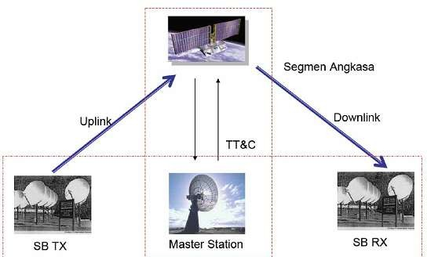
Komponen Sistem Komunikasi Satelit
Space segment (bagian yang berada di angkasa) Ground segment (biasa disebut stasiun bumi)
•
•

Slide 9
Karakteristik Transmisi Satelit
Jangkauan frekuensi untuk transmisi satelit adalah berkisar pada 1 sampai 10 GHz.
Dibawah 1 GHz terdapat noise yang berpengaruh dari alam seperti noise dari galaksi, matahari, atmosfer serta inferensi buatan manusia dari berbagai pelengkapan elektronik.
Diatas 10 GHz, sinyal-sinyal akan mengalami atenuasi yang parah akibat penyerapan dan pengendapatan di atmosfer.
Frekuensi uplink dan downlink berbeda karena satelit tidak dapat menerima dan mentransmisi dengan frekuensi yang sama pada kondisi operasi terus menerus tanpa interferensi jadi sinyal- sinyal yang diterima dari suatu stasiun bumi satu frekuensi harus ditransmisikan kembali dengan frekuensi yang lain.

Slide 10
Kelebihan Komunikasi Satelit
Cangkupan yang luas : satu negara, region, bahkan satu benua
Bandwidth yang tersedia cukup lebar
Independen dari infrastruktur terestrial
Instalasi jaringan segmen bumi yang cepat
Biaya relatif rendah per-site
Karakteristik layanan dari satu provider
Layanan mobile/wireless yang independent terhadap lokasi

Slide 11
Kekurangan Komunikasi
Satelit
Delay propagasi yang besar
Rentan terhadap pengaruh atmosfir
Modal pembangunan awal yang besar
Biaya komunikasi untuk jarak jauh dan pendek relatif sama
Hanya ekonomis jika jumlah user banyak

Slide 12
Daftar Satelit yang ada Di Indonesia
Berikut adalah daftar beberapa satelit yang dimiliki Indonesia beserta manfaatnya:
Telkom-1
Manfaat: Menyediakan layanan komunikasi, internet, dan siaran televisi. Satelit ini digunakan untuk mendukung jaringan komunikasi di seluruh Indonesia, termasuk daerah-daerah terpencil.
Telkom-2
Manfaat: Menyediakan layanan telekomunikasi, data, dan siaran televisi. Telkom-2 mendukung penyediaan layanan komunikasi antar wilayah dan juga membantu meningkatkan kapasitas transmisi data.
Indostar-1
Manfaat: Digunakan untuk layanan komunikasi, termasuk televisi satelit dan internet broadband. Satelit ini melayani sebagian besar Indonesia, terutama di daerah yang tidak terjangkau jaringan kabel.
Palapa D
Manfaat: Menyediakan layanan komunikasi telepon, internet, dan siaran televisi. Satelit ini membantu memperluas jaringan komunikasi di Indonesia, terutama untuk wilayah yang sulit dijangkau.

Slide 13
Daftar Satelit yang ada Di Indonesia
Satria-1
Manfaat: Satelit komunikasi yang difokuskan untuk meningkatkan kapasitas internet di seluruh Indonesia, termasuk untuk layanan broadband di daerah terpencil. Satria-1 bertujuan mendukung pemerataan akses internet di wilayah 3T (terdepan, terluar, tertinggal).
LAPAN-A2
Manfaat: Satelit riset yang digunakan oleh LAPAN (Lembaga Penerbangan dan Antariksa Nasional) untuk memantau cuaca, iklim, dan potensi bencana alam, serta membantu dalam pengembangan teknologi ruang angkasa.
Mightysat-1
Manfaat: Satelit yang dikembangkan oleh Indonesia untuk penelitian dan aplikasi teknologi satelit yang mendukung pendidikan, riset, serta inovasi dalam penginderaan jauh.
Satelit-satelit ini berperan penting dalam memperkuat infrastruktur telekomunikasi, komunikasi data, siaran televisi, serta riset ilmiah, mendukung pemerataan akses internet, dan memberikan solusi untuk kebutuhan komunikasi di daerah yang sulit dijangkau di Indonesia.

Slide 14
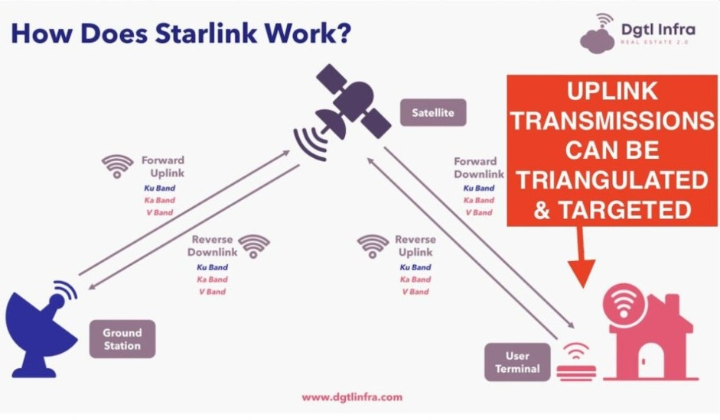
Contoh Prinsip kerja Satelit

Slide 15
